Slide 1

ÁREA ACADÉMICA: Comunicación
TEMA: Terminología de cine
PROFESOR: L. C. C. Nyxé O. Durán Espinosa
PERIODO: enero - junio 2017
TEACHER:
MTE. HEIDI ZAMORA NAVA
SEMESTER:
January – May, 2015

Slide 2
5.2.4. Terminología de cine
Resumen
Analiza el proceso de producción cinematográfica, en función de elaborar proyectos relacionados con este medio.
Abstract
It analyzes the cinematographic production process, in function of elaborating projects related to this medium.

Slide 3


Preguntas detonadoras
¿Cuáles son los ángulos cinematográficos más comunes en un guión cinematográfico?

Slide 4
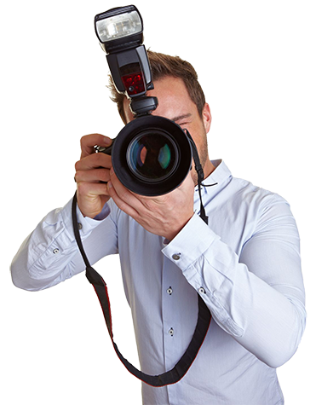
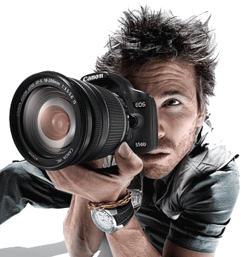
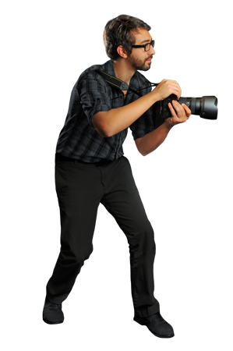
Ángulos cinematográficos
1. Ángulo: posición o angulación de la cámara (cinematográfica o fotográfica) respecto al campo a fotografiar.

Slide 5
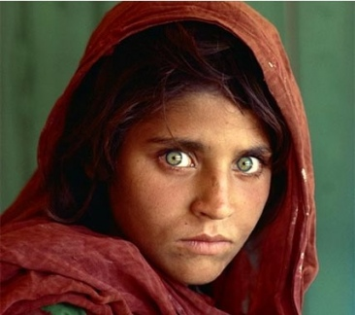
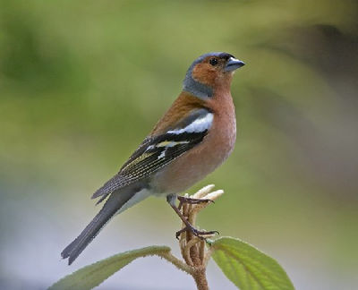
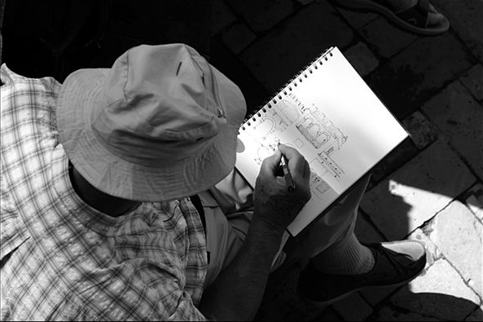
1.1 Ángulo medio.
La cámara a la altura del
objeto a fotografiar
Si es humano a la altura de
los ojos aprox.
1.2 Ángulo picado.
(Vista de pájaro)
La cámara está por
encima de los objetos o
personas a fotografiar.

Slide 6
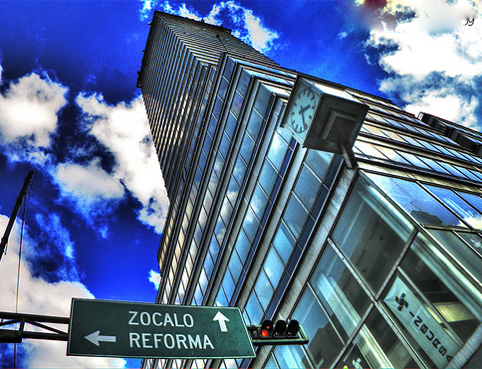
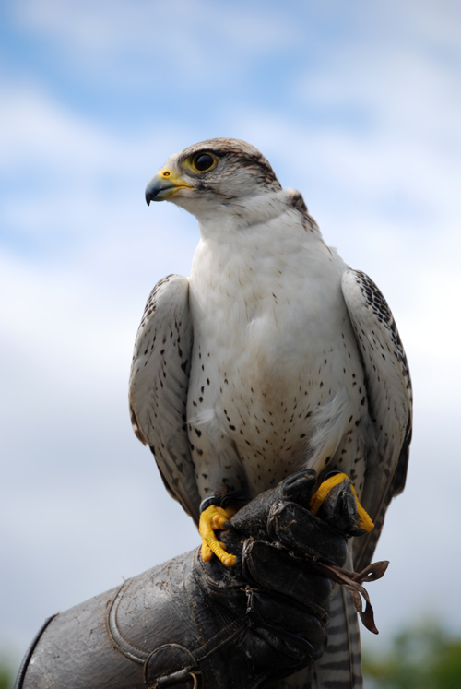
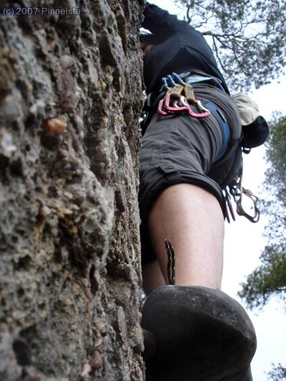
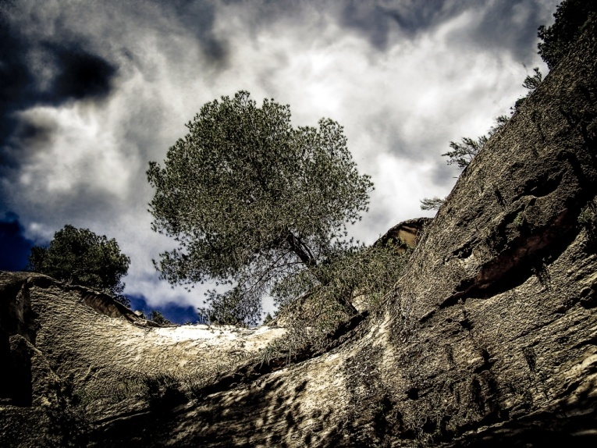
1.3 Ángulo
contrapicado.
(Vista de gusano)
La cámara está por
DEBAJO de los objetos o
personas a fotografiar.

Slide 7
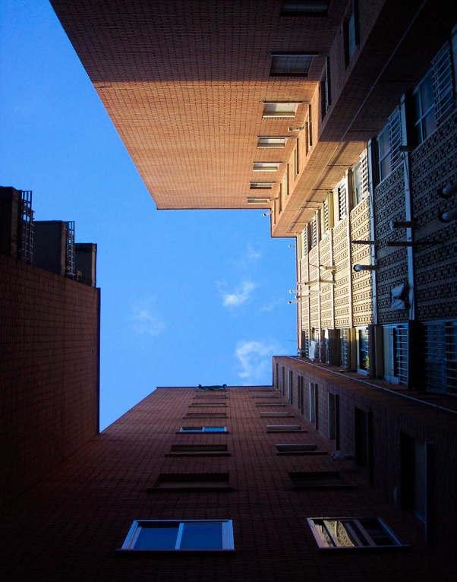
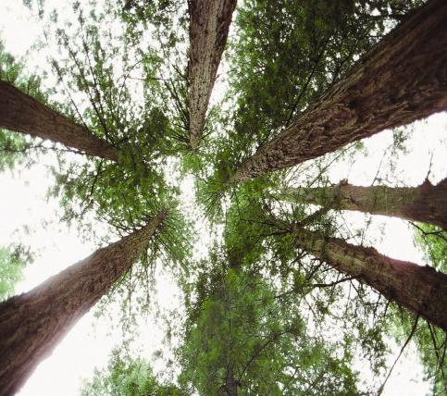
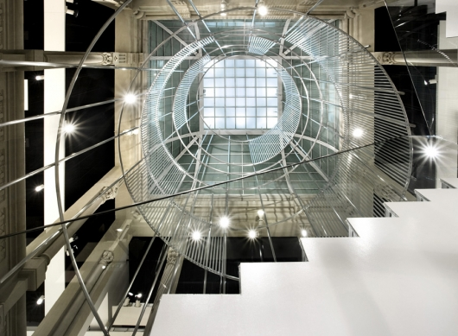
1.4 Ángulo nadir.
- La cámara a 0 grados por
DEBAJO del objeto a fotografiar.
- Se produce una visión de 90
grados.

Slide 8
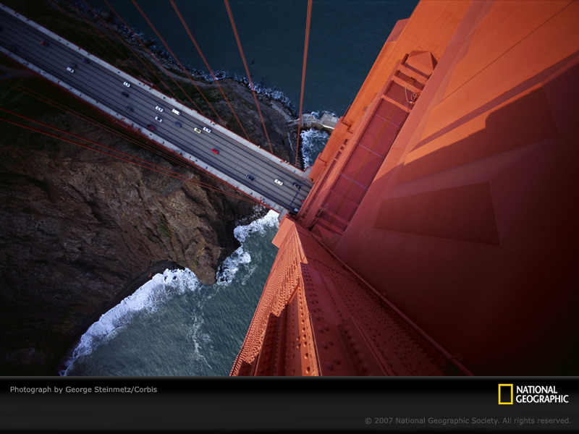

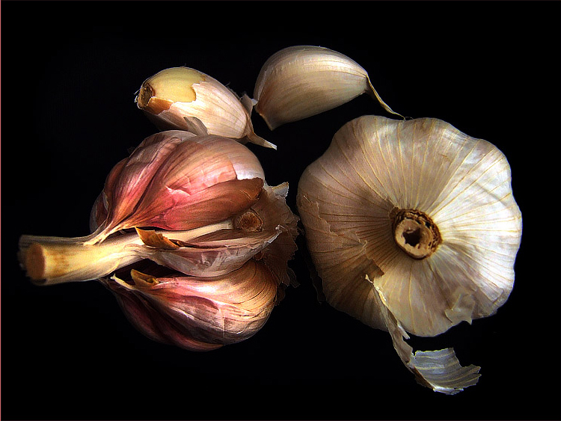
1.5. Ángulo cenital.
- La cámara a 0 grados por
ENCIMA del objeto a fotografiar.
- Se produce una visión de 90
grados.

Slide 9
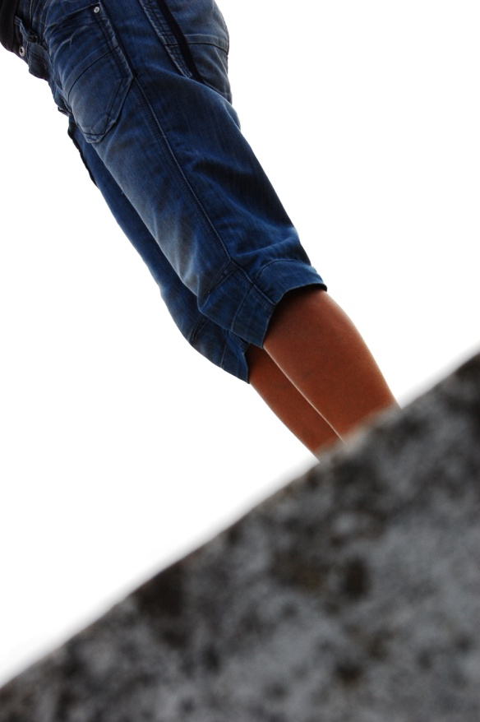

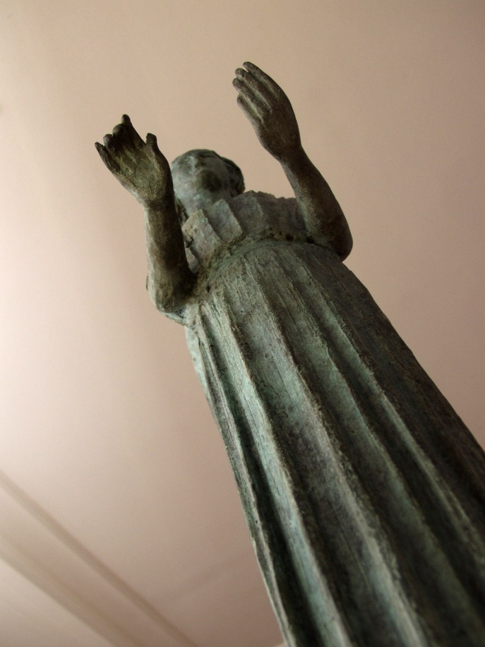
1.6 Ángulo aberreante.
(se nulifica la estética)
La cámara se inclina horizontal o verticalmente
recayendo su simetría hacia algún lado.

Slide 10
Bibliografía
De la Torre Zermeño, F. J., & De la Torre
Hernández, F. (2011). Taller de análisis de la
comunicación 1 y 2. México: McGraw-Hill.
González Alonso , C. (2010). Principios básicos de
la comunicación . México: Trillas.

